Slide 1

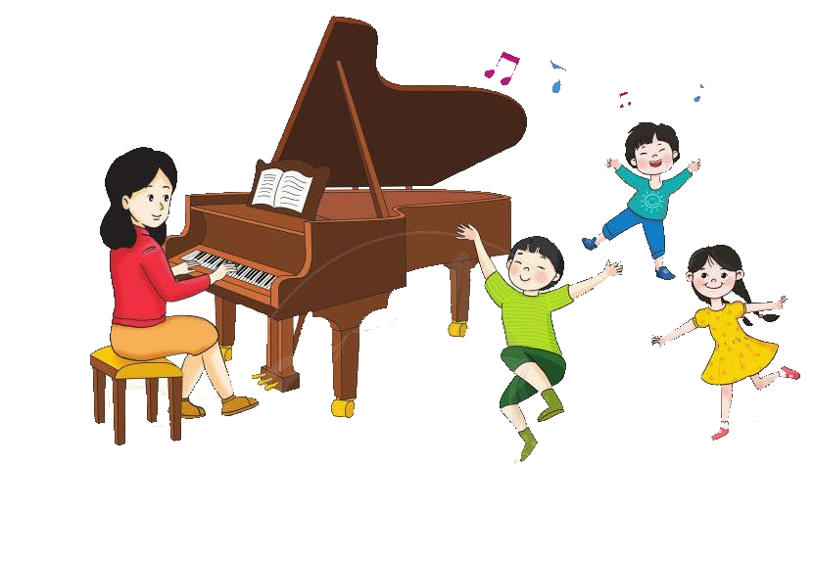


Chào mừng quý thầy cô và các bạn học sinh đến với
ÂM NHẠC LỚP 4

Slide 2

Âm nhạc 4
TIẾT: 17
ÔN TẬP 2 BÀI ĐỌC NHẠC
ÂM NHẠC 4

Slide 3

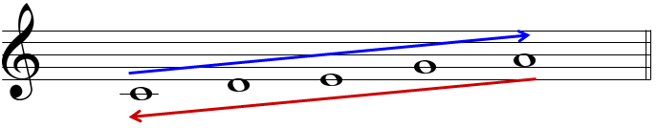
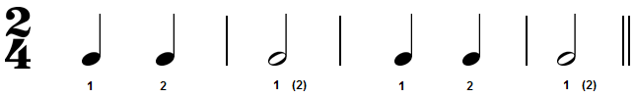
1. ÔN TẬP TĐN SỐ 1
Luyện lại cao độ-tiết tấu

Slide 4
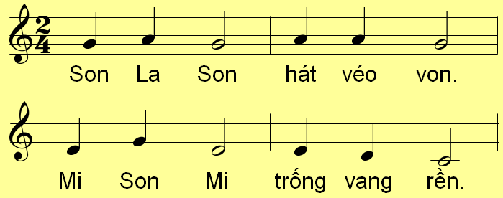
Hỏi lại hình nốt, tên nốt nhạc trong bài?

Slide 5
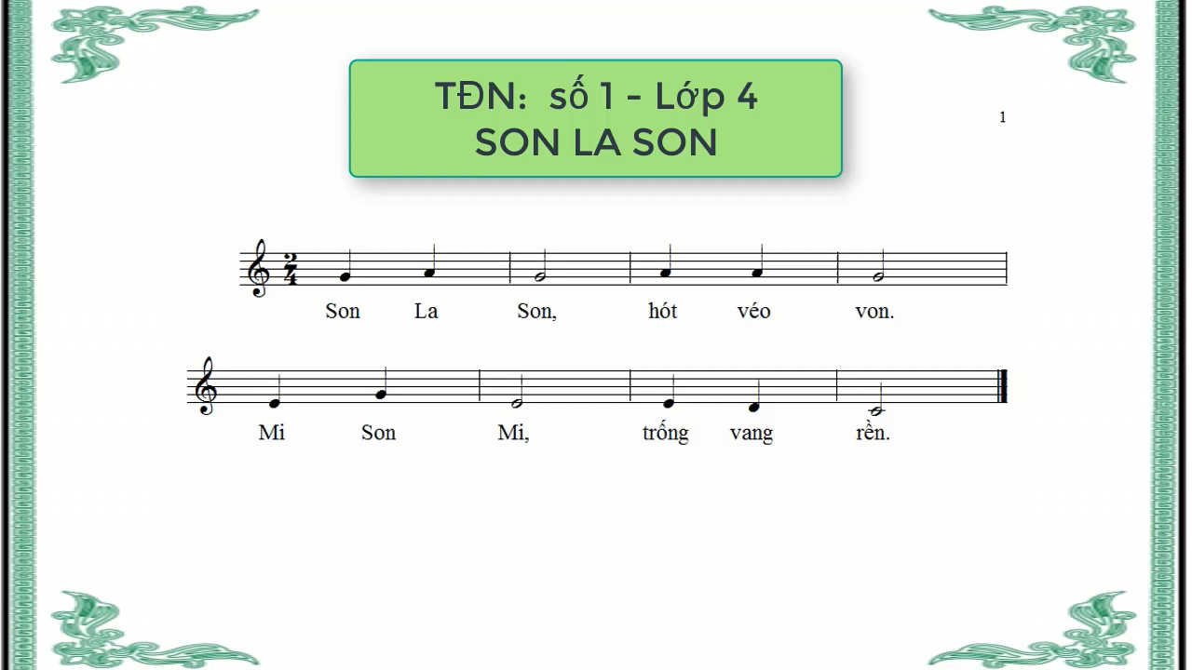
Ôn đọc nhạc ghép lời với các hình thức

Slide 6

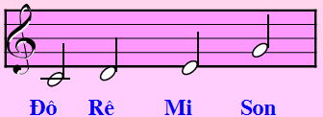

2.ÔN TĐN SỐ 2
Luyện lại cao độ-tiết tấu

Slide 7
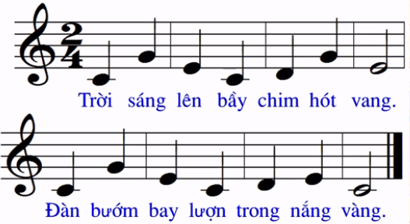
HS nhẩm cả bài 1 lần sau đó đọc vài lần cho đúng cao độ, tiết tấu, sắc thái, sửa sai với các hình thức

Slide 8
chia lớp thành 2 tổ: Tổ 1: Đọc nhạc. Tổ 2: nghép lời (ngược lại)

Slide 9
Chúc quý thầy cô mạnh khỏe các bạn học sinh chăm ngoan học giỏi
ÂM NHẠC LỚP 4

